Slide 1
ПРОЕКТИРОВАНИЕ БАЗ ДАННЫХ
ФИО преподавателя: Богомольная Г.В., Володина А.М.
e-mail: bogomolnaya@mirea.ru, volodina@mirea.ru
Online-edu.mirea.ru

Slide 2
Тема КОНЦЕПТУАЛЬНОЕ И ДАТАЛОГИЧЕСКОЕ ПРОЕКТИРОВАНИЕ БАЗ ДАННЫХ
Online-edu.mirea.ru

Slide 3
План лекции
Требования к проекту базы данных
Задачи инфологического проектирования
Анализ предметной области
Метод функционального моделирования

Slide 4
Требования к проекту базы данных
1. Корректность схемы БД.
2. Обеспечение ограничений на ресурсы вычислительной системы.
3. Эффективность функционирования.
4. Защита данных.
5. Гибкость.
6. Простота и удобство эксплуатации.

Slide 5
Задачи инфологического проектирования
1. Определение и анализ предметной области (ПО) системы.
2. Описание структуры и динамики предметной области (ПО).
3. Моделирование предметной области (ПО).

Slide 6
Анализ предметной области
Подходы к выбору состава и структуры предметной области:
Функциональный подход - принцип движения «от задач», когда известны функции пользователей, для которых создается БД.
Предметный подход - информационные потребности пользователей БД жестко не фиксируются, могут быть многоаспектными и динамичными. В описание предметной области включаются наиболее характерные и наиболее существенные для нее объекты и взаимосвязи. Предметная БД используется при решении разнообразных, заранее не определенных задач.
Отличие структурного и объектно-ориентированного подходов заключается в выборе способа декомпозиции задачи:
структурный подход - за основу принимается функциональная (алгоритмическая) декомпозиция:
объектно-ориентированный подход – объектная декомпозиция.

Slide 7
Функциональный (структурный) подход
Методология | Тип разрабатываемой модели
SADT (Structured Analysis and Design Technique, методология структурного анализа и проектирования) | Функциональная
DFD (Data Flow Diagrams, диаграммы потоков данных) | Функциональная или компонентная
ERD (Entity-Relationship Diagrams, диаграммы "сущность-связь") | Информационная
Flowcharts (блок-схемы) | Поведенческая
EPC (Event-driven Process Chain, событийная цепочка процессов) | Функциональная или поведенческая
BPMN (Business Process Model and Notation, модель и нотация бизнес-процессов) | Функциональная или поведенческая

Slide 8
Метод функционального моделирования
SADT (structured analysis and design technique) — методология структурного анализа и проектирования, интегрирующая процесс моделирования, управление конфигурацией проекта, использование дополнительных языковых средств и руководство проектом со своим графическим языком.

Slide 9
Метод функционального моделирования
Состав функциональной модели
Функциональный блок и интерфейсные дуги

Slide 10
Метод функционального моделирования
Построение иерархии диаграмм
Общее представление
Декомпозиция диаграммы уровня А0
Верхняя диаграмма является родительской для нижней диаграммы

Slide 11
Метод функционального моделирования
Построение иерархии диаграмм
Функции блоков А2 и А3 могут выполняться параллельно
а)
Соответствие интерфейсных дуг родительской (а) и детальной (б)
диаграмм
б)

Slide 12
Метод функционального моделирования
Построение иерархии диаграмм
Пример обратной связи
Выполнение функций осуществляется с помощью механизмов

Slide 13
Метод функционального моделирования
Типы связей между функциями
Случайная связь
Процедурная связь

Slide 14
Метод функционального моделирования
Типы связей между функциями
Коммуникационная связь
Функциональная связь
Последовательная связь

Slide 15
Метод функционального моделирования
Типы связей между функциями
Уровень значимости | Тип связи | Характеристика типа связи
 |  | Для функций | Для данных
0 | случайная | Случайная | Случайная
1 | логическая | Функции одного и того же множества или типа (например, «редактировать все входы») | Данные одного и того же множества или типа
2 | временная | Функции одного и того же периода времени (например, «операции инициализации») | Данные, используемые в каком-либо временном интервале
3 | процедурная | Функции, работающие в одной и той же фазе или итерации, например, «первый проход компилятора» | Данные используемые во время одной и той же фазы или итерации
4 | коммуникационная | Функции, использующие одни и те же данные | Данные, на которые воздействует одна и та же деятельность
5 | последовательная | Функции, выполняющие последовательное преобразование одних и тех же данных | Данные, преобразуемые последовательными функциями
6 | функциональная | Функции, объединяемые для выполнения одной функции | Данные, связанные с одной функцией

Slide 16
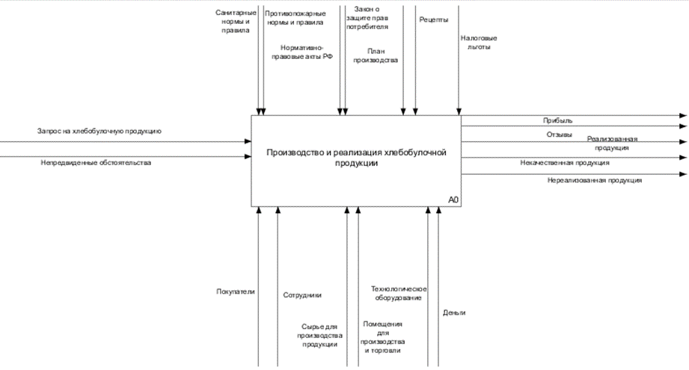
Метод функционального моделирования
Пример функциональной модели

Slide 17
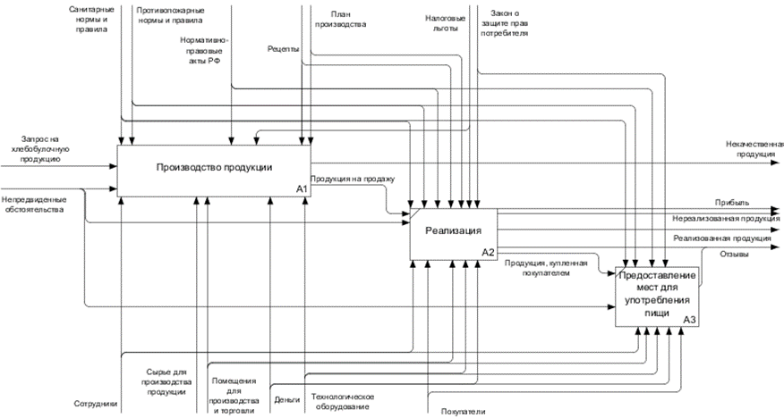
Метод функционального моделирования
Пример декомпозиции функциональной модели

Slide 18
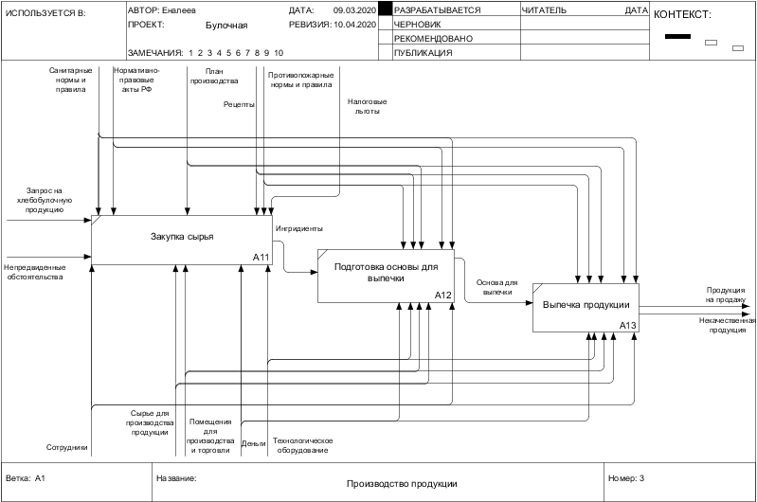
Метод функционального моделирования
Пример декомпозиции функциональной модели

Slide 19
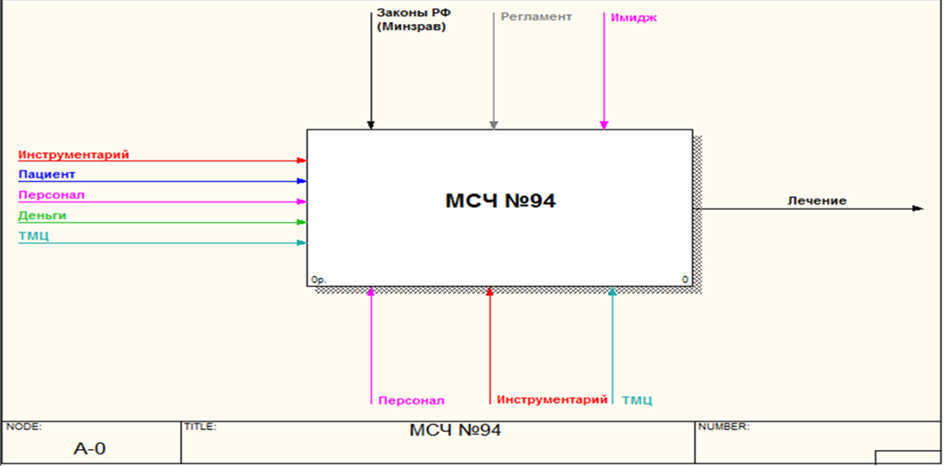
Метод функционального моделирования
Пример функциональной модели

Slide 20
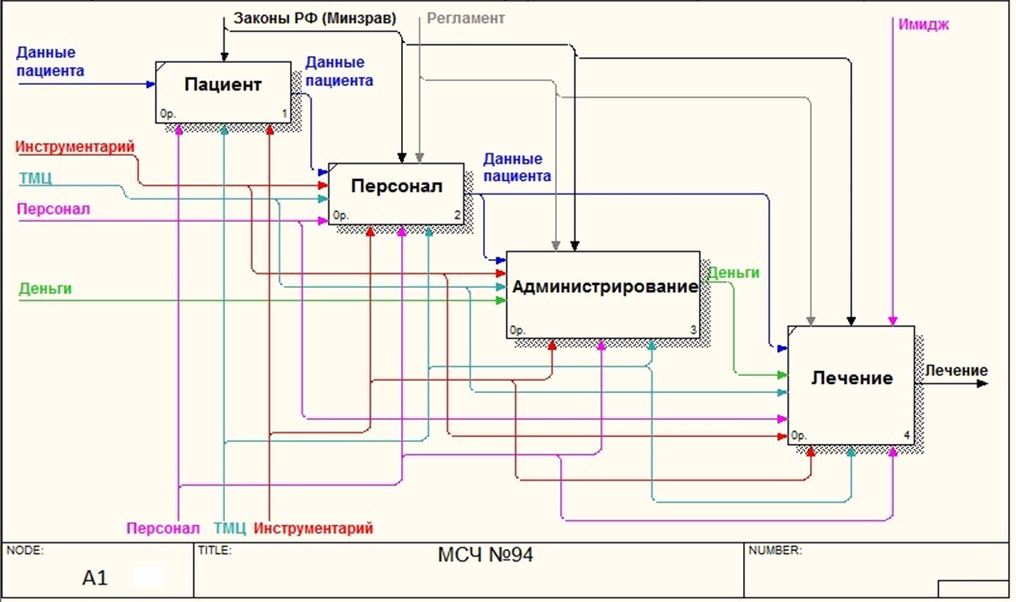
Метод функционального моделирования
Пример декомпозиции функциональной модели

Slide 21
Спасибо за внимание!

